Slide 1

MISSÃO EMPRESARIAL À FEIRA IBA 2012
Período de 14 a 21 de setembro

Slide 2
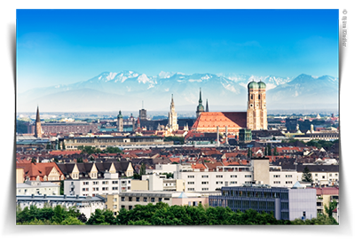
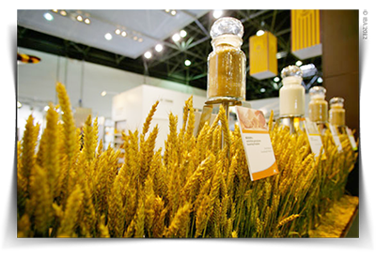
MISSÃO EMPRESARIAL À FEIRA IBA 2012
CIDADE: Munique
OBJETIVOS
Realizar visitas à Feira IBA e visita técnica a empresa(s) do setor;
Identificar e prospectar novas oportunidades de negócios no setor de panificação e confeitaria.

Slide 3
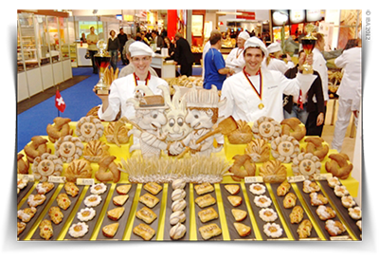
MISSÃO EMPRESARIAL À FEIRA IBA 2012
Sobre a Feira IBA
Período de 16 a 21 de setembro de 2012
Local: Nova Feira de Munique, considerada uma das mais modernas do mundo, com excelente projeto arquitetônico, alto padrão de conforto e comunicação.
Trata-se da maior exposição mundial de panificação e confeitaria que objetiva apresentar alternativas de novas tecnologias para o processo de panificação e confeitaria voltadas aos profissionais e técnicos responsáveis pela tomada de decisões em empresas dos segmentos artesanal e industrial, serviços de alimentação em hotelaria e empresas de catering.
1.079 expositores de 55 países.
81.939 visitantes, sendo 47% da Alemanha (edição de 2009).

Slide 4
MISSÃO EMPRESARIAL À FEIRA IBA 2012
PROGRAMAÇÃO PRELIMINAR
Dia 14 de setembro - Sexta-feira (Brasil - Alemanha)
06h30: Encontro da delegação brasileira no Aeroporto de Florianópolis para embarque
09h35 – 10h55: Florianópolis / São Paulo (Guarulhos)
16h50 – 09h45: São Paulo (Guarulhos) / Munique
Dia 15 de setembro - Sábado (Alemanha)
12h: Recepção no hotel em Munique (traslado de aprox. 1h de ônibus)

Slide 5
MISSÃO EMPRESARIAL À FEIRA IBA 2012
PROGRAMAÇÃO PRELIMINAR
Dia 16 de setembro - Domingo (Alemanha)
09h: Saída do hotel (traslado de aprox. 25 minutos de metrô)
09h30/17h30: Visita à feira IBA Endereço: Messegelände, 81823 - München Site:www.iba.de
Dia 17 de setembro - Segunda-feira (Alemanha)
09h: Saída do hotel
09h30/17h30: Visita à feira IBA Endereço: Messegelände, 81823 - München Site:www.iba.de

Slide 6
MISSÃO EMPRESARIAL À FEIRA IBA 2012
PROGRAMAÇÃO PRELIMINAR
Dia 18 de setembro - Terça-feira (Alemanha)
Visita a empresa (à definir)
Dia 19 de setembro - Quarta-feira (Alemanha)
09h: Saída do hotel
09h30/17h30: Visita à feira IBA – opcional visita à loja Kustermann Endereço feira: Messegelände, 81823 - München Site: www.iba.de Endereço loja: Viktualienmarkt, 80331 - München Site: www.kustermann.de

Slide 7
MISSÃO EMPRESARIAL À FEIRA IBA 2012
PROGRAMAÇÃO PRELIMINAR
Dia 20 de setembro - Quinta-feira (Alemanha / Brasil)
10h: Check out do hotel
15h: Transfer para o aeroporto de Munique (aprox. 1h de traslado)
21h45 – 05h20: Munique / São Paulo (Guarulhos)
Dia 21 de Setembro - Sexta-feira (Brasil)
07h45 – 08h55: São Paulo (Guarulhos) / Florianópolis

Slide 8
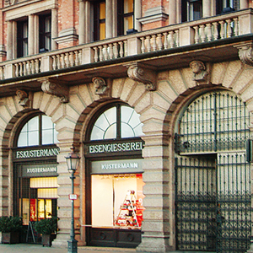
Sugestão: Loja Kustermann
Fundada em 1798
Área de 5 mil m²
Situada no centro de Munique
Setores:
Vidro
Cerâmica
Eletrônica
Ferramentas
Louças
Talheres
Utensílios de cozinha
Decoração interior/exterior
Artigos sanitários

Slide 9
MISSÃO EMPRESARIAL À FEIRA IBA 2012
VISITA TÉCNICA A EMPRESA(S) DO SETOR – SUGESTÕES
Empresas fabricantes de maquinários
BMTEC GmbH | Linhas de transporte e outras máquinas para tratamento de pão, especialmente a tradicional Bretzel
Eberhardt Bäckereitechnik GmbH | Máquinas para manipulação da massa de pão
MW-SCHICKART GmbH & Co. KG | Máquinas para cortar pão
Centros de formação para padeiros e confeiteiros
Berufsschule für das Bäcker- und Konditorenhandwerk | Escola técnica para padeiros e confeiteiros
Meisterschule für das Konditorenhandwerk | Escola técnica para obter o grau de mestre confeiteiro
Grandes padarias de Munique
Hofpfisterei | 156 filiais, 900 colaboradores
Wimmer | 37 filiais, 350 colaboradores

Slide 10
MISSÃO EMPRESARIAL À FEIRA IBA 2012
Pacote de viagem / Valor*
Apto Duplo: EUR 3.046,00
Apto Single: EUR 3.492,00
Inscrições até 31 de maio
* Sujeito a alterações, nº mínimo de participantes: 15
Serviços inclusos
Passagem aérea – Florianópolis / São Paulo / Munique / São Paulo / Florianópolis;
Taxas de embarque nacionais e internacionais;
05 noites de hospedagem em hotel de categoria 04 estrelas;
Café da manhã;
Traslados aeroporto / hotel / aeroporto;
01 intérprete (alemão/português);
Ingresso permanente à feira;
Seguro de viagem;
Acompanhamento técnico - FIESC

Slide 11

Federação das Indústrias do Estado de Santa Catarina – FIESC
Rod. Admar Gonzaga, 2765 – Itacorubi - Cep: 88034-001 – Florianópolis – SC – Brasil
Fone: + 55 48 3231 4118 | Fax: + 55 48 3334 5623 | www.fiescnet.com.br
Notes:
11

